Slide 1
Юность и надежды
для 4 класса
Учитель Островская О.А.

Slide 2
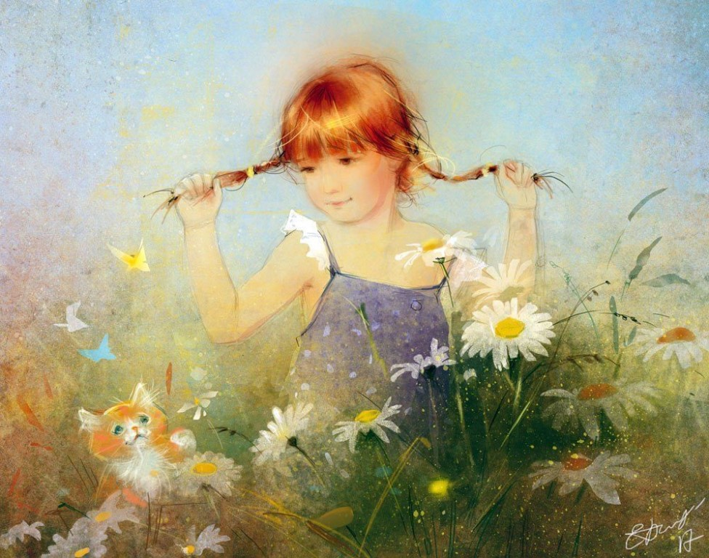
Люди всех народов стремятся к счастью и верят, что в будущем жизнь станет лучше. Е. Бабек

Slide 3
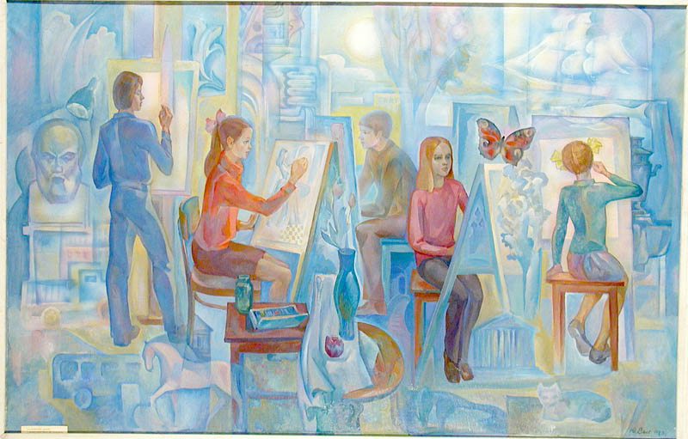
Человек не может жить без мечты. А мечты и надежды связывают с юностью. В мастерской молодых художников.

Slide 4
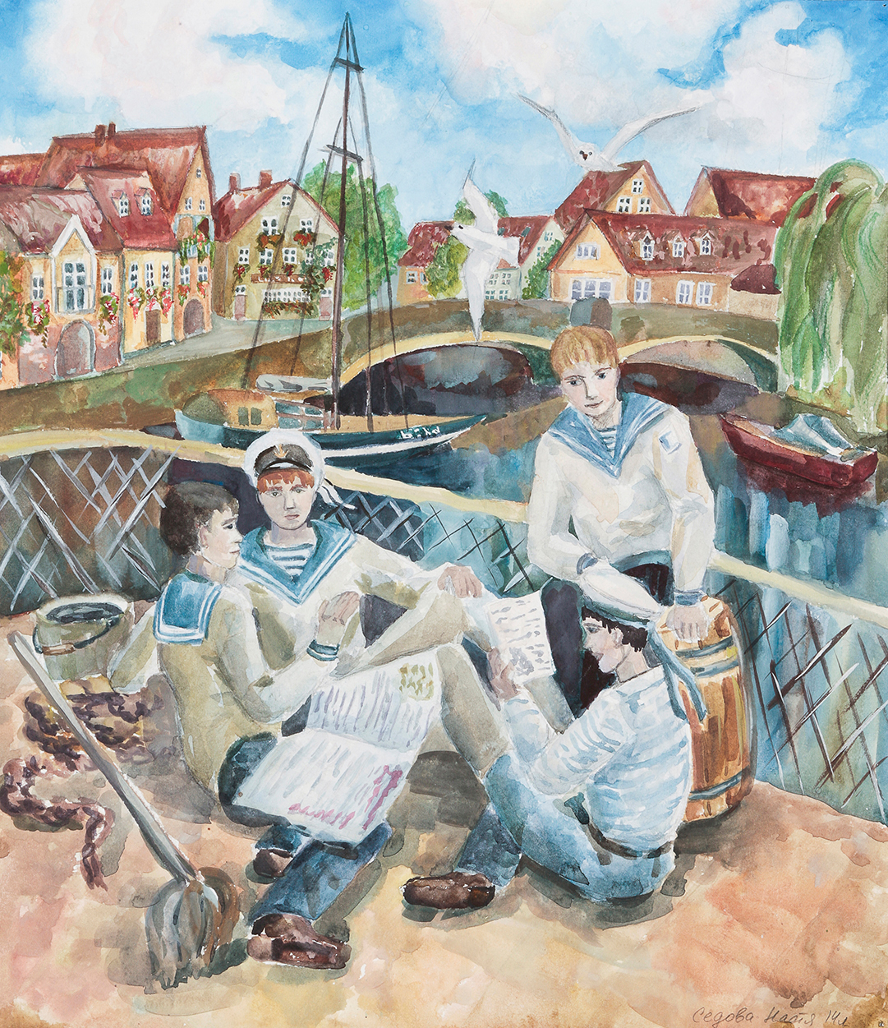
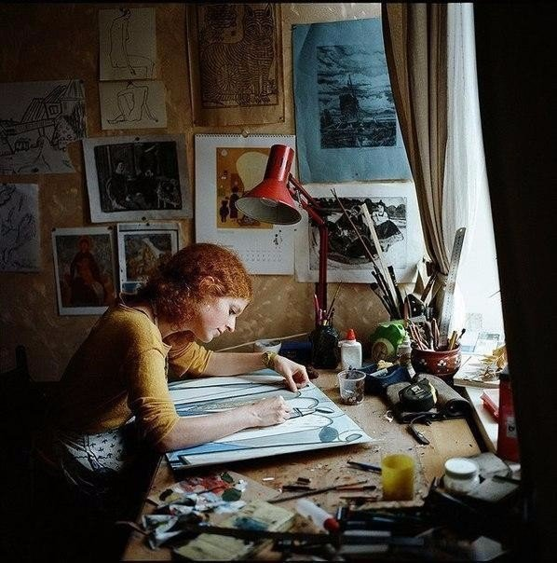

Slide 5
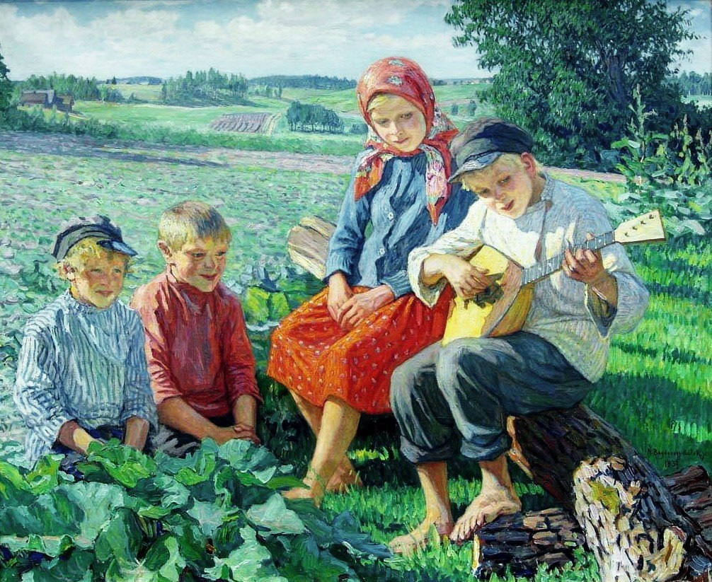
В искусстве всех народов есть светлая тема радости жизни, познания, красоты молодости и тема счастья. Н.П. Богданов- Бельский. Игра на балалайке.

Slide 6
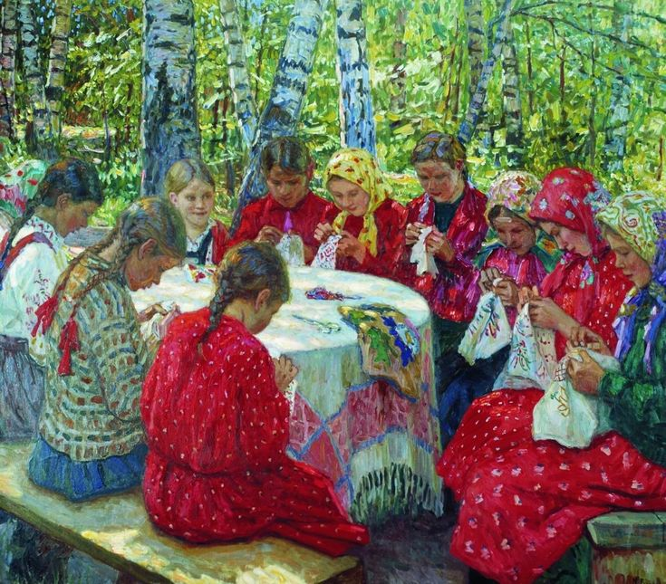
Н.П. Богданов – Бельский. Урок рукоделия.

Slide 7
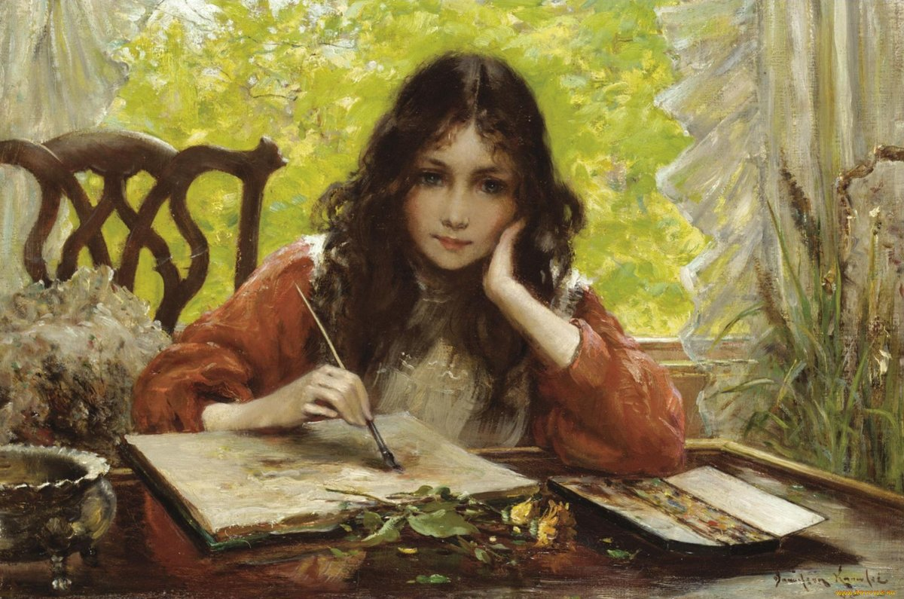
Рисующая девочка.

Slide 8
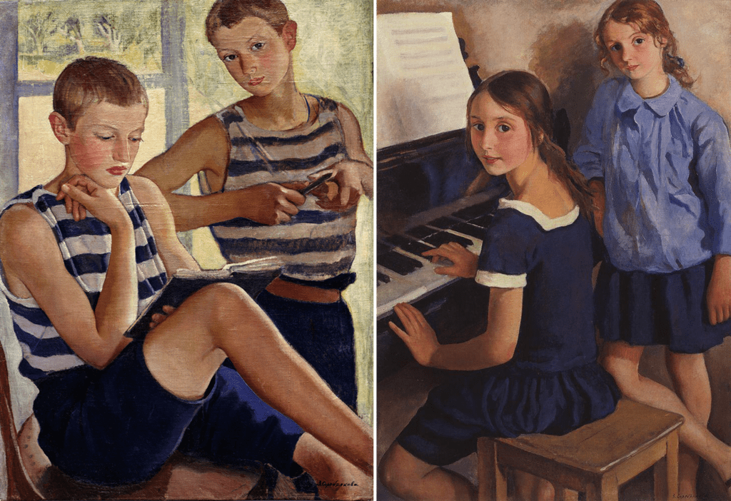
З. Е. Серебрякова. Портрет сыновей. Портрет дочерей.

Slide 9
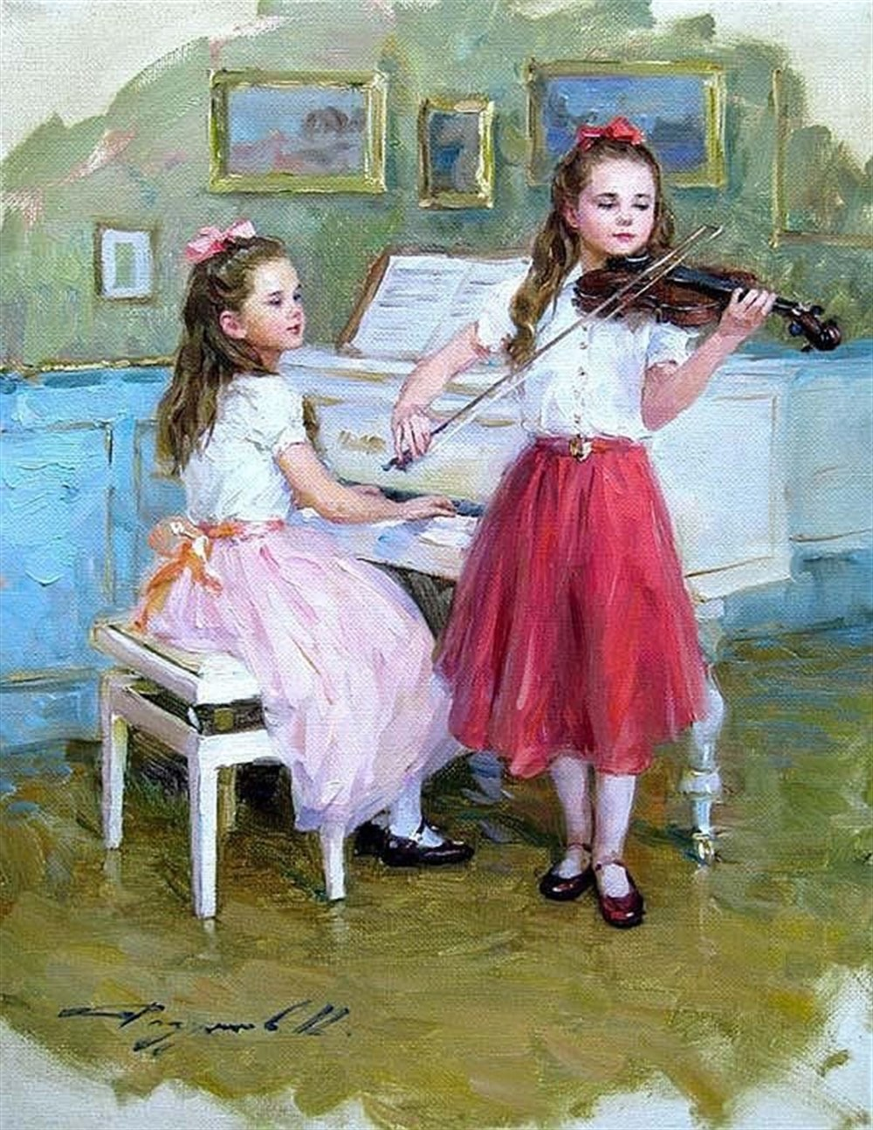
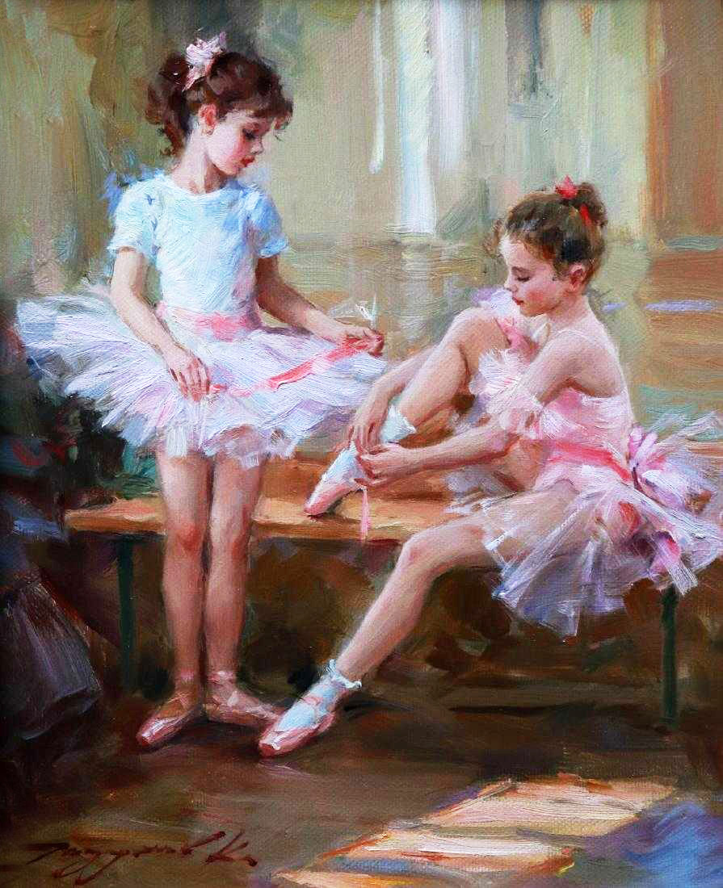
К. Разумов. Музицировали. Юные балерины.

Slide 10
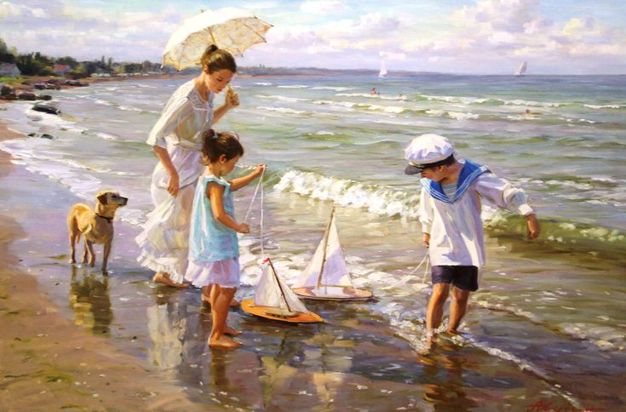
А. Аверин. Дети с корабликами на Азовском море.

Slide 11
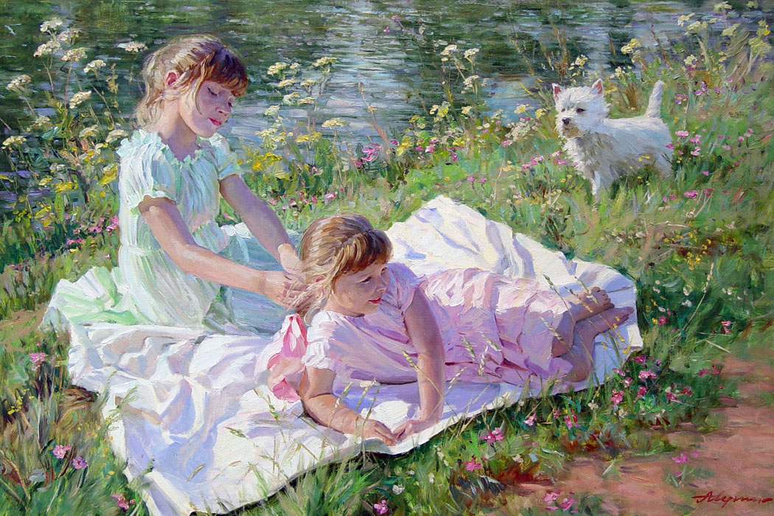
А. Аверин. Подруги.

